Slide 1
Продвижение регионов и отелей в сети Интернет
Notes:
0

Slide 2
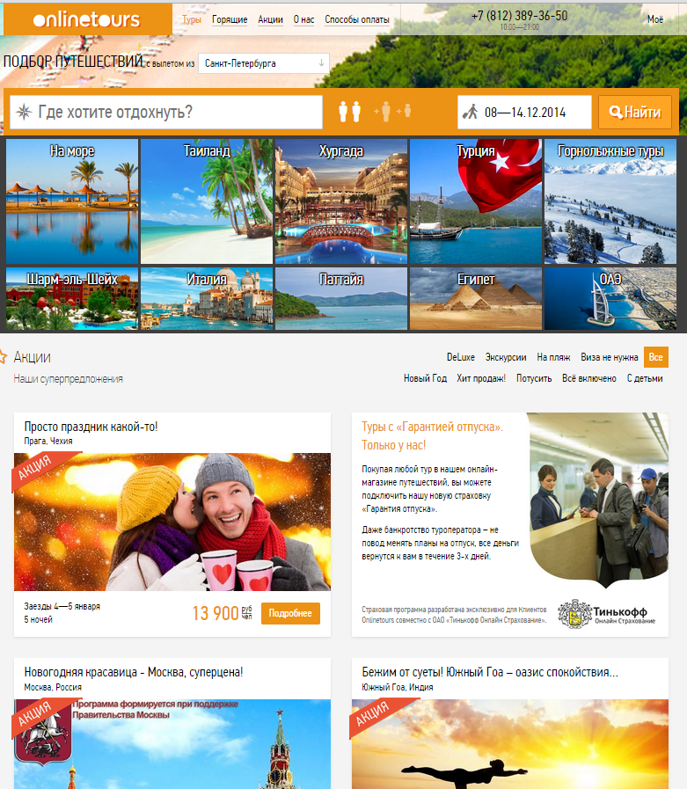
OnlineTours – одно из крупнейших Интернет туристических агентств в России и странах СНГ
Интернет магазин по продаже туров частным лицам
Современный и технологичный сайт
База лояльных клиентов - более 300К
Колл-центр - более чем 70 профессиональных менеджеров по туризму
Стабильно высокие темпы роста.
Акционеры - крупные российские и европейские венчурные фонды
Источник: similarweb.com, http://www.vedomosti.ru/tech/news/29087651/7-mln-na-turizm

Slide 3
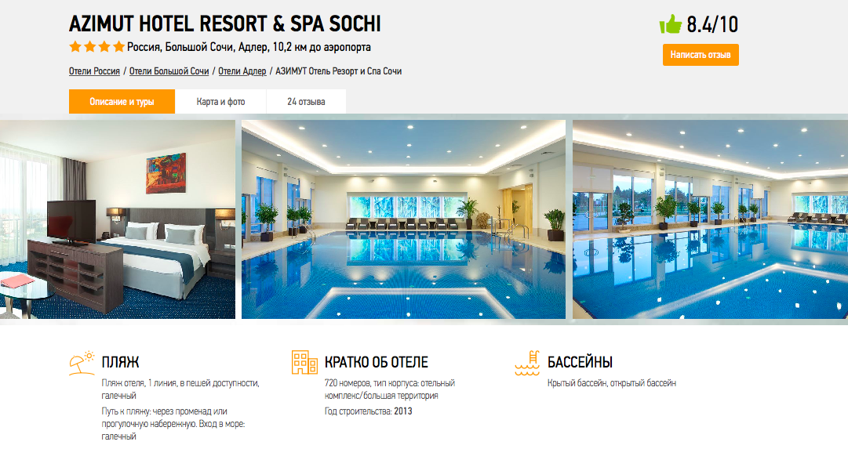
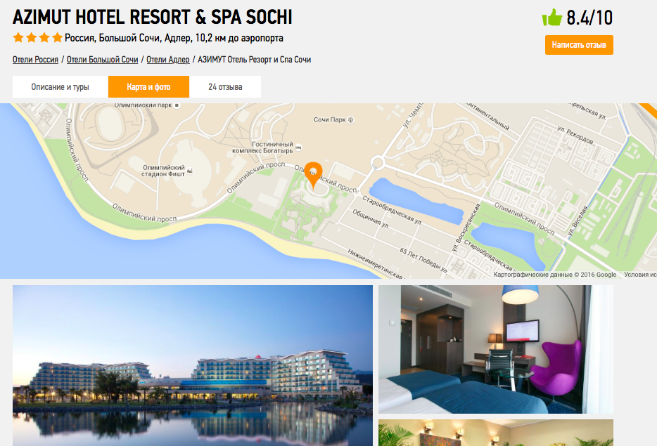
Глубокая IT-экспертиза
Собственная система поиска туров
Прямая интеграция с ТОП-15 туроператорами России
70% результатов поиска формируются за 10 секунд
Один из лучших показателей поведения пользователей на сайте
До 1 млн посетителей в месяц
7 минут – среднее пребывание пользователя на сайте
Менее 30% отказов
Детальная информация о курортах и отелях
Яркие описания более чем 1000 курортов
Своя база из 35 000 отелей

Slide 4
Информация и Эмоции

Slide 5
Рассмотрим успешный опыт продвижения зарубежных направлений и отелей в Интернете на примере спецпроекта по Израилю:
Промо страница направления:
Качественные фото, текстовый контент, визуализация, развлекающая активность
Статьи в блоге на самые актуальные и полезные темы
Актуальные цены на отдых, качественные описания отелей
Продвижение:
Промо блоки на всех страницах сайта
Продвижение на внешних ресурсах: соц. сети, контентные ресурсы и пр.
Вовлеченность:
5 мин. средняя длинна сессии
30% пользователей запустили поиск
38% показатель отказов
Масштаб:
Десятки тысяч кликов в месяц на промо страницу

Slide 6
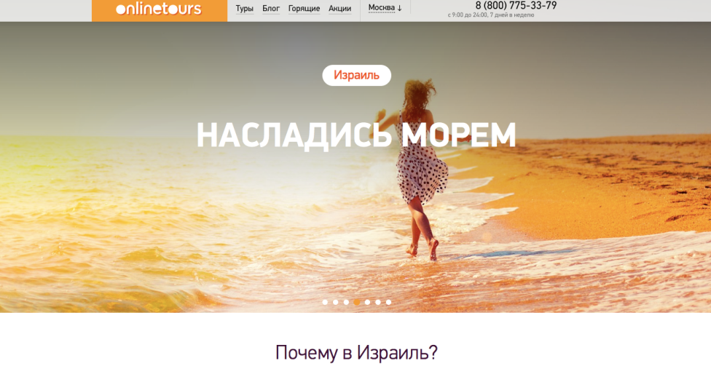
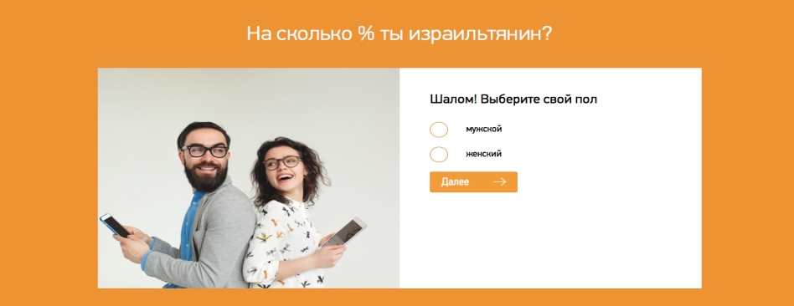

Slide 7
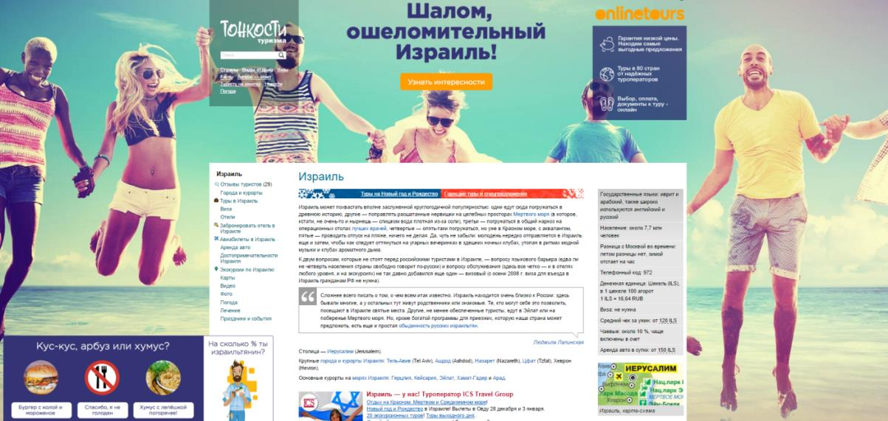

Slide 8
Развитие внутреннего туризма. Доля пакетных туров по России:

Slide 9
Развитие внутреннего туризма: приоритет на 2016 год. Доля пакетных туров по России:

Slide 10
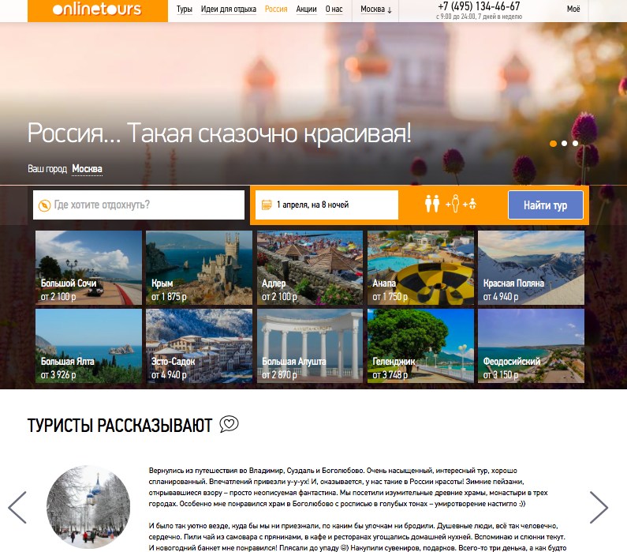

Slide 11
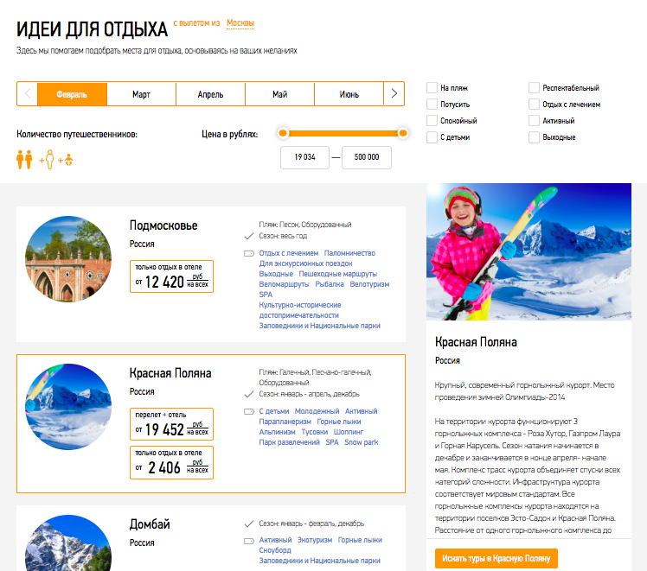

Slide 12
СПАСИБО ЗА ВНИМАНИЕ

